Slide 1



PHÒNG GIÁO DỤC VÀ ĐÀO ĐẠO QUẬN LONG BIÊN
TRƯỜNG MẦM NON THẠCH CẦU
LĨNH VỰC PHÁT TRIỂN NGÔN NGỮ
Đề tài: Thơ: Ông mặt trời
Lứa tuổi: MGN 4-5 tuổi
Giáo viên: Bùi Hồng Hà
Năm học: 2021-2022

Slide 2
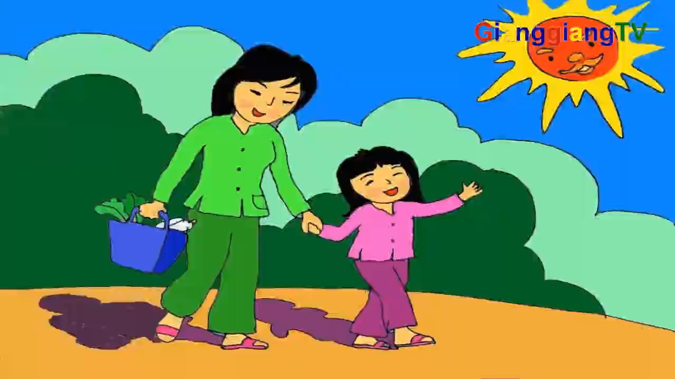

Slide 3
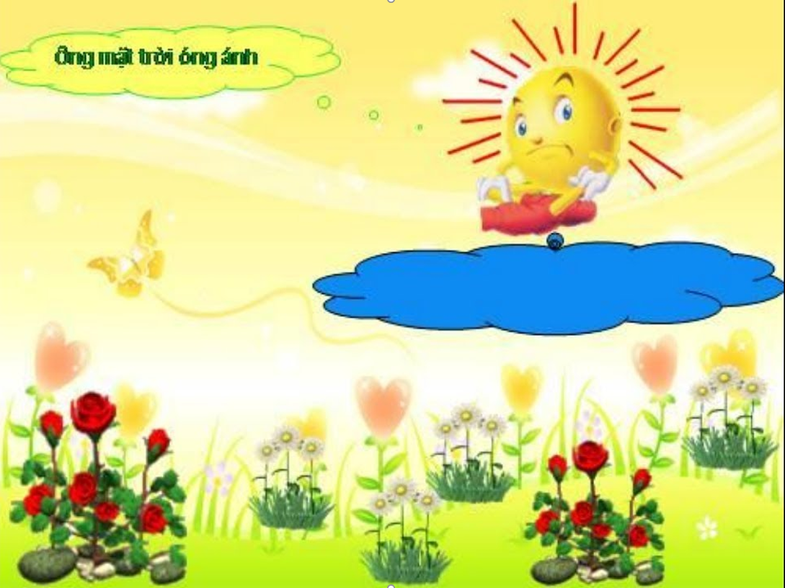
Câu 1: Cô vừa đọc cho các con nghe bài thơ gì? Do ai sáng tác?
Bài thơ Ông mặt trời của tác giả Ngô Thị Bích Hiền.

Slide 4

Câu 2: Trong bài thơ có những ai?
Có ông mặt trời, mẹ bạn nhỏ và bạn nhỏ đấy.

Slide 5
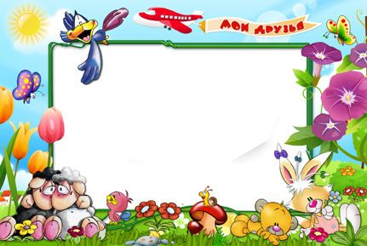
Câu 3: Ai đã tỏa nắng cho 2 mẹ con bạn nhỏ? Bạn nhỏ và mẹ đang làm gì nào?
“Ông mặt trời óng ánh
Tỏa nắng 2 mẹ con
Bóng con và bóng mẹ
Dắt nhau đi trên đường”

Slide 6
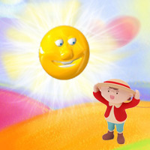
Câu 4: Ông mặt trời và bạn nhỏ có những hành động ngộ nghĩnh gì?
“Ông nhíu mắt nhìn em
Em nhíu mắt nhìn ông
Ông ở trên trời nhé
Cháu ở dưới này thôi
Hai ông cháu cùng cười
Mẹ cười đi bên cạnh
Ông mặt trời óng ánh”.

Slide 7
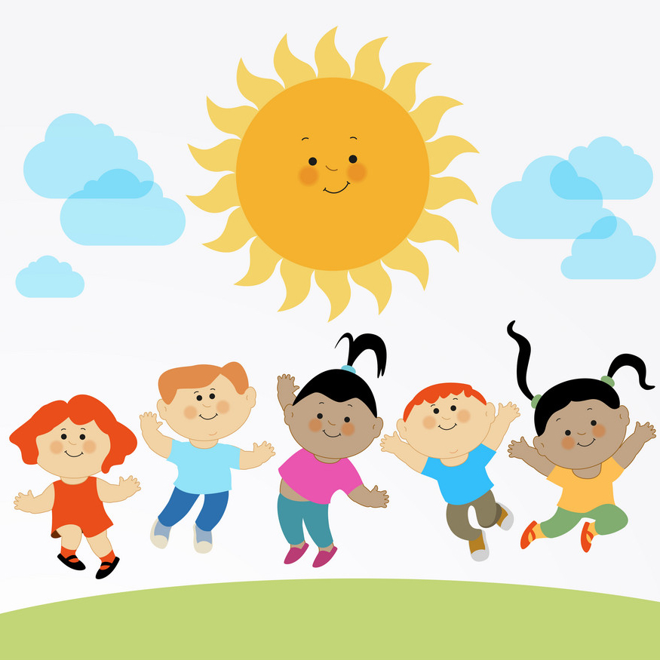

Slide 9


